Slide 1

OMEP’s 2025 UNESCO Report:
Three Strategic Axes
Rapport OMEP-UNESCO 2025 :
Trois axes stratégiques
Informe OMEP-UNESCO 2025:
Tres ejes estratégicos
Gilles Pétreault
WAC 2026 - Poznan

Slide 2
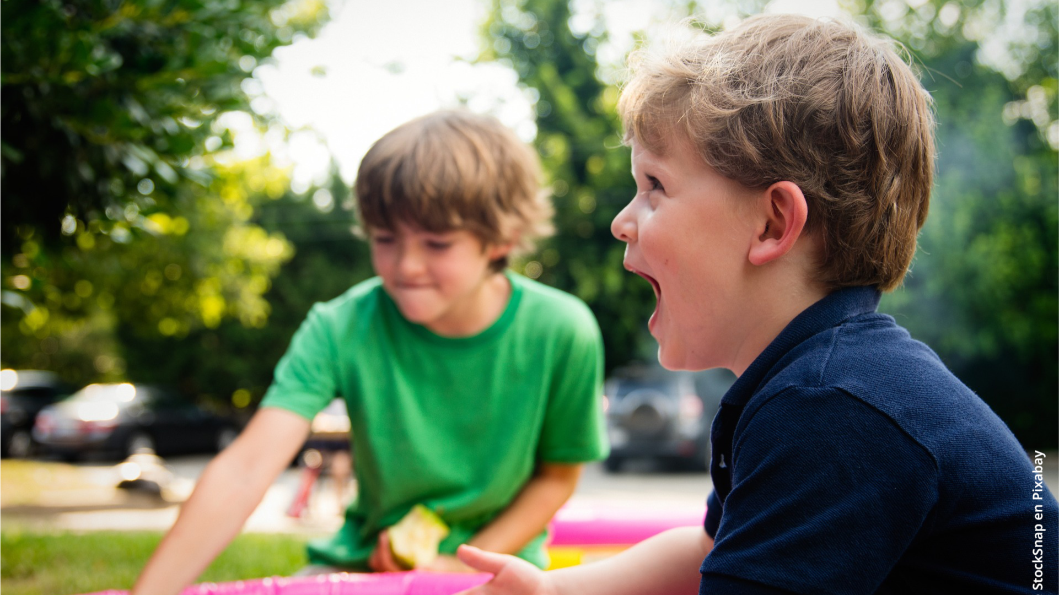
How OMEP advanced early childhood education globally in 2025
Comment l’OMEP a fait progresser l’éducation de la petite enfance en 2025
Cómo OMEP avanzó la educación de la primera infancia a nivel mundial en 2025

Slide 3

3 main areas / 3 axes principaux / 3 ejes principales
🎯 Axis 1 | 🗳️ Axis 2 | 🤝 Axis 3
Expertise & Training | Advocacy & Influence | Strengthening Partnerships
Expertise et formation | Plaidoyer et influence | Renforcement des partenariats
Experiencia y formación | Abogacía e influencia | Fortalecimiento de asociaciones

Slide 4
🎯 Axis 1: Expertise and Training – Empowering Educators
🎯 Axe 1 : Expertise et formation – Renforcer les capacités
🎯 Eje 1: Experiencia y formación – Capacitar a los educadores
Objective | Means
Strengthen capacities | Webinars (March 19, June 17, Sept 16) | Educators Policymakers, public | Empowered professionals
Renforcer les capacités | Webinaires (19 mars, 17 juin, 16 sept) | Éducateurs Décideurs, grand public | Professionnels renforcés
Fortalecer capacidades | Seminarios web (19 marzo, 17 junio, 16 sept) | Educadores, responsables políticos público | Profesionales capacitados
✅ Bologna World Assembly (July 14–17): ECCE PATT tool + systemic call to action
Assemblée mondiale de Bologne : Outil ECCE PATT + appel à l’action systémique Asamblea Mundial de Bolonia: Herramienta ECCE PATT + llamado a la acción sistémico
✅ 8 articles + 24 social media posts (FR/EN)
8 articles + 24 publications sur les réseaux sociaux 8 artículos + 24 publicaciones en redes sociales

Slide 5
🗳️ Axis 2: Advocacy and Political Influence
🗳️ Axe 2 : Plaidoyer et influence politique
🗳️ Eje 2: Abogacía e influencia política
Objective | Means | Target | Impact
Integrate ECCE in frameworks | Declarations (UN HRC | UNESCO Executive Board), Member states UNESCO, NGOs | ECCE as global priority
Intégrer l’EPPE dans les cadres | Déclarations (CDH ONU | Conseil exécutif UNESCO, États membres, UNESCO ), ONG | L’EPPE comme priorité mondiale
Integrar la educación temprana en los marcos | Declaraciones (CDH ONU | Consejo Ejecutivo UNESCO), Estados miembros, UNESCO, ONGs | La educación temprana como prioridad global
✅ UN Human Rights Council (Sept 1–3, Dec 12): Legal recognition of ECCE as a human right
Conseil des droits de l’homme (1-3 sept, 12 déc) : Reconnaissance juridique de l’EPPE comme droit humain
Consejo de Derechos Humanos (1-3 sept, 12 dic): Reconocimiento jurídico de la educación temprana como derecho humano
✅ UNESCO General Conference (Samarcand, Oct 31–Nov 5): Revision of 1966 UNESCO/ILO Recommendation
Conférence générale UNESCO (Samarcande) : Révision de la Recommandation UNESCO/OIT de 1966
Conferencia General de la UNESCO (Samarcanda): Revisión de la Recomendación UNESCO/OIT de 1966

Slide 6
🤝 Axis 3: Strengthening Partnerships – Amplifying Our Impact
🤝 Axe 3 : Renforcement des partenariats – Amplifier notre impact
🤝 Eje 3: Fortalecimiento de asociaciones – Ampliar nuestro impactos
✅ Webinars with UNESCO (March 19, June 17): "Strengthening Local Engagement and International Partnerships for ECCE" / Webinaires avec l’UNESCO : "Renforcer l’engagement local et les partenariats internationaux pour l’EPPE" / Seminarios web con la UNESCO: "Fortalecer el compromiso local y las asociaciones internacionales para la educación temprana"
✅ UNESCO status upgrade (Oct 15): From consultative to associate (under review for 225th Executive Board, autumn 2026)
Changement de statut UNESCO : De consultatif à associé (en examen pour la 225e session, automne 2026)
Mejora de estatus en la UNESCO: De consultivo a asociado (en revisión para la 225ª sesión, otoño 2026)

Slide 7
🚀 2025: A Transformative Year – The Road Ahead
🚀 2025 : Une année de transformation – Perspectives 2026
🚀 2025: Un año de transformación – El camino hacia adelante
2025 was an important year. We participated in
✅ Empowering educators with expertise and training,
✅ Shaping global policies through high-level advocacy
✅ Strengthening partnerships with UNESCO and the UN system.
2025 a été une année importante. Nous contribué à :
✅ renforcer des compétences grâce à notre expertise et à des formations,
✅ élaborer des politiques mondiales par le biais d'actions de plaidoyer de haut niveau
✅ consolider nos partenariats avec l'UNESCO et le système des Nations unies.
El año 2025 fue un año importante. Hemos contribuido a:
✅ reforzar las competencias gracias a nuestra experiencia y a las acciones de formación,
✅ elaborar políticas globales mediante acciones de promoción de alto nivel
✅ consolidar nuestras alianzas con la UNESCO y el sistema de las Naciones Unidas.

Slide 8
📌 To continue in 2026 / 📌 Poursuivre en 2026 /
📌 Continuar en 2026
🌍 Continue our engagement through webinars and international days,
🌍 Influence major initiatives, including the revision of the 1966 UNESCO/ILO Recommendation and post-2030 SDG4 targets,
🌍 Secure our associate NGO status at UNESCO, consolidating our role as a key player in early childhood education.
🌍 Poursuivre notre engagement à travers des webinaires et des journées internationales,
🌍 Influencer les initiatives majeures, notamment la révision de la recommandation UNESCO/OIT de 1966 et les objectifs de l'ODD 4 pour l'après-2030,
🌍 Consolider notre statut d'ONG associée à l'UNESCO, renforçant ainsi notre rôle d'acteur clé dans le domaine de l'éducation de la petite enfance.
🌍 Continuar con nuestro compromiso a través de seminarios web y jornadas internacionales,
🌍 Influir en iniciativas de gran envergadura, entre ellas la revisión de la Recomendación de la UNESCO y la OIT de 1966 y las metas del ODS 4 para después de 2030,
🌍 Asegurar nuestra condición de ONG asociada a la UNESCO, consolidando nuestro papel como actor clave en la educación de la primera

Slide 9

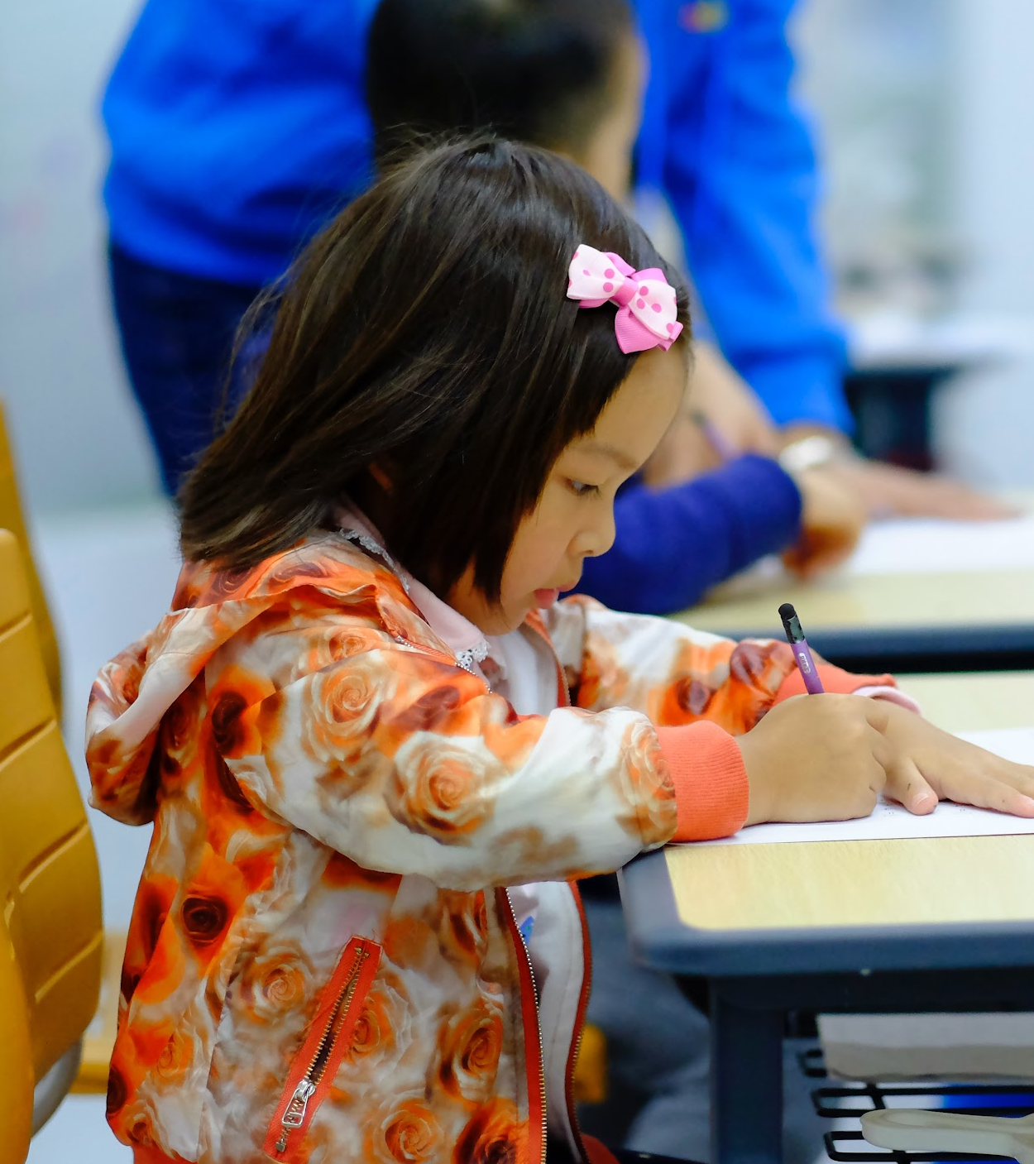
Building a future where every child has access to quality early childhood education.
Construisons un avenir où chaque enfant a accès à une éducation de la petite enfance de qualité.
Construimos un futuro donde cada niño tenga acceso a una educación de la primera infancia de calidad.

Slide 10

Thank you!
Merci !
¡Gracias!

Slide 11


